Slide 1
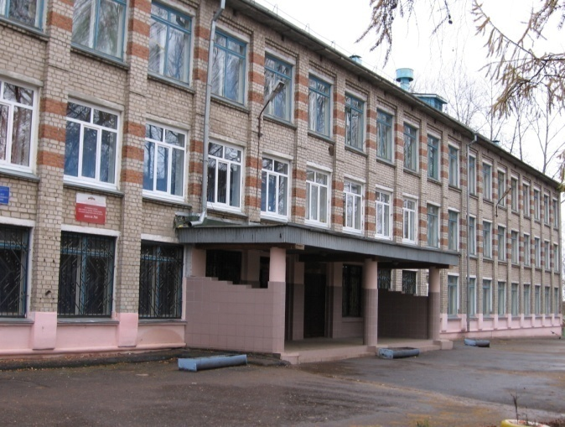
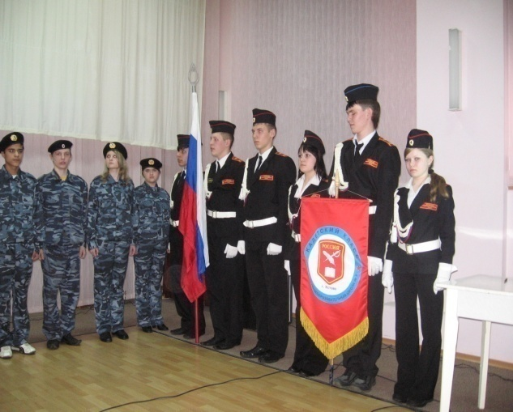
Муниципальное бюджетное общеобразовательное учреждение «Средняя школа №6 с кадетскими классами» Программа инновационного развития МБОУ СШ№ 6 «НАШЕ ЗАВТРА - ДУХОВНОСТЬ, ОБРАЗОВАНИЕ, ГРАЖДАНСТВЕННОСТЬ» (2020-2025 годы) (Результаты реализации за 2020 год) Онлайн-отчет директора МБОУ СШ №6 Ващановой Г.В.

Slide 2
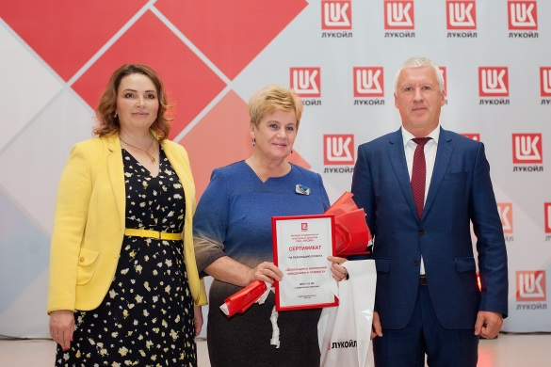
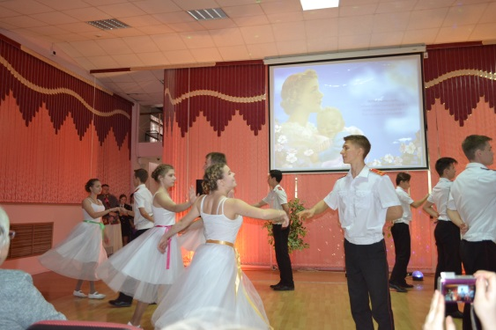
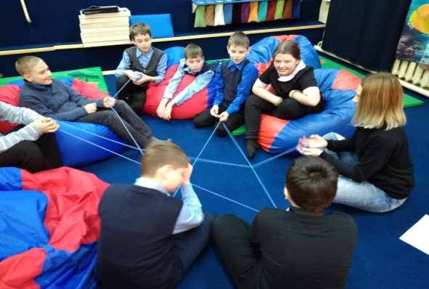
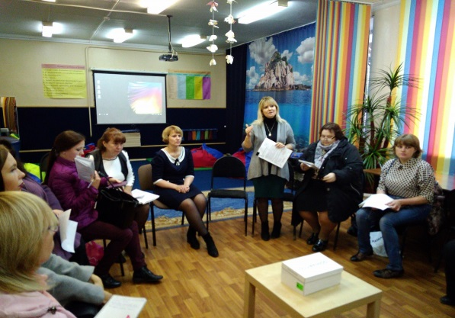
Программа инновационного развития МБОУ СШ№ 6 с кадетскими классами «НАШЕ ЗАВТРА - ДУХОВНОСТЬ, ОБРАЗОВАНИЕ, ГРАЖДАНСТВЕННОСТЬ» ШКОЛА СЕГОДНЯ Год рождения - 1963
2020-2021 учебный год:
обучающихся – 775/88, классов – 32/8,
педагогов - 42
ШКОЛА
СОЦИАЛЬНОГО ПАРТНЕРСТВА
ШКОЛА
СОЦИОКУЛЬТУРНЫЙ ЦЕНТР
ШКОЛА
ДОСТУПНОЙ ОБРАЗОВАТЕЛЬНОЙ СРЕДЫ
ШКОЛА
МУНИЦИПАЛЬНЫЙ
РЕСУРСНЫЙ ЦЕНТР

Slide 3
Актуальность разработки Программы развития обусловлена
Восполнения
Возможностей совместной деятельности школы, семьи в развитии личности
Невостребованных эффективных образовательных ресурсов
Применения образовательных, общеразви-вающих программ для обучающихся с разными образовательными возможностями
Ограниченного семейного педагогического опыта и утраты традиций культурного досуга
Недостаточности освоения современных образовательных учебных и воспитательных технологий, мотивации учебной деятельности
Невостребованности использования культурного и исторического наследия народов России на основе применения современных практик внеурочной деятельности и дополнительного образования.
Следования
Стратегии РФ в сфере образования на основе
Федерального закона от 29.12.2012 № 273-ФЗ «Об образовании в РФ»
ФГОС общего образования
Стратегии развития воспитания в РФ (до 2025 г.)
Государственной Программы развития образования РФ (до 2025 года)
Нацпроекта «Образование» (до 2024 года)
Концепции государственной семейной политики (на период до 2025 года)
Национального проекта «Культура» на 2019-2024 г.
Концепции духовно-нравственного воспитания и развития личности гражданина России в рамках ФГОС (А.Я.Данилюк)
Основополагающие принципы и подходы в реализации программы
Принцип гуманизации
Принцип преемственности
Принцип вариативности
Принцип сотрудничества
Самостоятельность, самоопределение
Непрерывность образования
Индивидуальные особенности, доступность
Социальное адаптирование,мотивация
Основными подходами определены
Системно-деятельностный
(Обновление содержания, ценность образования, обновленные технологии)
Личностно-ориентированный
развитие познавательного интереса с учетом индивидуальных особенностей интеллекту-ального развития
Компетентностный
формирование компетенций в интеллектуальном, духовно-нравственном, гражданско-правовом, коммуникационной, информационной средах

Slide 4
Стратегическая цель Программы развития
Создать инновационную образовательную среду и обеспечить подготовку высокообразованного, функционально грамотного, конкурентно способного выпускника с развитыми духовно-нравственными и гражданско-патриотическими качествами личности
Модель выпускника
Инновационная образовательная среда школы
Модельные потребности выпускника Школы - стрем-ление к позитивной самореализации
Модельные компетенции выпускника Школы – проч-ные знания повышенного уровня
Модельные компетентности выпускника Школы - способность самостоятельно добывать знания, эффектив-но работать и зарабатывать, нравственно жить в обществе.
Культурный кругозор и широту мышления: владеть основами мировой культуры, быть носителем общече-ловеческих ценностей, способным к творчеству, проектированию жизненного пути на основе общечелове-ческих ценностей
Патриотизм - быть готовым защищать свою Родину, обладать твердыми моральными и нравственными принципами
Умение жить в условиях рынка и информационных технологий: владение информационными технологиями, быть ориентированным в научном понимании мира;
Уважительное отношение к национальным культурам народов Российской Федерации, владение родным языком и культурой,
Наличие коммуникативной культуры: владение навыками делового общения, выстраивание межличностных отношений
Готовность к достижению высокого уровня
образованности на основе осознанного выбора программ профессионального образования;
Способность к ориентации в политической жизни общества, выбору форм досуговой деятельности, к самостоятельному решению семейно-бытовых проблем, защите своих прав и осознанию своих обязанностей на основе традиций национальной духовной культуры
Высоко-профессиональный творческий педколлектив
Развитая система допобразования и внеурочной деятельности
Педагогическое партнерство с родителями
Современная инфраструктура
Эффективная система управления
Широкая сеть межведомственного взаимодействия
Доступная и безопасная образовательная среда
Полное кадровое обеспечение
Современная материально-техническая база

Slide 5
Задачи реализации программы развития
1. Отбор и внедрение в образовательный процесс инновационных технологий повышения мотивации и качества учебной деятельности.
2. Обеспечение условий отбора и внедрения в образовательный процесс современных практик духовно-нравственного, культурологического и гражданско-патриотического воспитания
3. Создание оптимальных условий для обучения по индивидуальным образовательным маршрутам
4. Восполнение необходимых ресурсов для обеспечения доступной образовательной среды обучающимся с ОВЗ, инвалидам детства
5. Обеспечение технических условий и консультативного сопровождения участников образовательного процесса в овладении и использовании дистанционных технологий и электронных цифровых ресурсов обучения
6. Преобразование внутренней системы оценки качества образования
7. Создание условий для изучения, отбора и применения эффективных технологий сотрудничества и психолого-педагогического сопровождения всех участников образовательного процесса
8. Освоение и внедрение новых практик внеурочной деятельности, дополнительного образования

Slide 6
Основные направления развития
Направление 1. Образовательный процесс в формате обновления технологий и образовательных ресурсов
Проект Проект Проект Проект Проект Проект Проект
Направление 2. Преобразование воспитательной системы школы «Школа – центр воспитания
гражданина России» на основе развития практик внеурочной деятельности
культурологической, гражданско-патриотической направленности
Проект Проект
«Школа гражданина и патриота» с подпроектами «Сегодня орлята, завтра-орлы» с подпроектами
«Гордость и слава «Судьба земляка «Учителями «Гармония» «Подросток и закон»
Земли Нижегородской» в судьбе района» славится Россия»
Направление 3. Социальное и педагогическое партнерство в формате развития культурологической и
профориентационной деятельности Школы
Проект Проект
«Школа социальной зрелости кадета» с подпроектами «Ты в мире профессий»
«Мир семьи» «Познай себя» «Экология души «Этикет» «Лидер»
Направление 4. Образовательная среда школы в формате мотивации педагога к эффективной образовательной деятельности
Проект Проект
«Персональный менеджмент как способ повышения «Успешный учитель – успешный ученик»
профессионального мастерства педагогов»
Направление 5. Психолого-педагогическое сопровождение в формате освоения новых технологий сопровождения семьи и
педагога, обучающихся с особыми образовательными потребностями участников образовательного процесса
Проект
«Психолого-педагогическая служба – координатор комплексного сопровождения участников ОП» с подпроектами
«Если ребенок с ОВЗ» «Из группы риска выход есть
«Школа – территория достижений»
«Мотивация к обучению – залог к успешности»
«Хорошее чтение – хорошее учение»
«Школа – территория возможностей»
«Одаренным детям – маршрут Плюс»
«Виртуальный музей – основа виртуального образования»
«Я - исследователь»

Slide 7
Дорожная карта реализации Программы развития
Основные направления деятельности
Направление 1. Образовательный процесс в формате обновления образовательных технологий и образовательных ресурсов
Направления деятельности | Сроки реализации | Ожидаемый результат
1. Изучение федеральных документов и обновление нормативно-правовой базы школы | Постоянно | 1.Обновлен банк нормативно-правовых документов. 2.Грамотно используется нормативно-правовая документация школы
2.Разработка и реализация образовательных программ в соответствии с современным содержанием образования и с учетом образовательных потребностей обучающихся и индивидуальных образовательных особенностей обучающихся 3. Внедрение в образовательный процесс электронных образовательных ресурсов, дистанционных форм обучения | Весь период, по необходимости | 1.Созданы условия для вариативности образовательной среды 2. Функционируют новые эффективные модели профильного обучения 3.Образовательная система школы и выпускник конкурентно способны: более 50% выпускников обучаются на бюджетной основе 4.Обеспечено повышение качества образования обучающихся с ОВЗ до 60%, обучающихся возрастной нормы до 85% 5.Развита цифровая образовательная среда
3.Обновление материальных и педагогических образовательных ресурсов школы на основе: приобретения компьютерного оборудования, пополнения библиотечного фонда, исключения дефицита педагогических кадров | 2021-2022 | 1.Функционируют два мобильных компьютерных класса. 2.Полная укомплектованность педкадрами 3.Обновлен библиотечный фонд художественной литературой на 500 экз.
4.Расширение вариативности образовательной среды: индивидуальная учебная траектория, расширение спектра профильного обучения | Весь период | 1.Развитие метапредметных компетенций до 80% 2.Сформированае положительная мотивация к учебной деятельности – до 90%
5.Проектная деятельность - «Школа – территория достижений» (1-11 классы) - «Мотивация к обучению – залог успешности» (5-9 классы) - «Хорошее чтение – хорошее учение» (1-4 классы) - «Школа – территория возможностей» (ОВЗ) - «Одаренным детям - маршрут плюс» (1-11 классы) - «Виртуальный музей - основа неформального образования участников образовательного процесса» ( 8-10 классы) - «Я – исследователь» (3-4 классы) | 2020-2025 С 2021 | 1.Успешно формируются личностные качества обучающегося 2. Устойчив интерес к чтению художественной литературы, средняя посещаемость библиотеки в день – более 100 чел. 3.Успешно развиваются исследовательская проектная деятельность 4.Увеличено число предметных кружков – на 20%
6.Обновление системы мониторинга результатов ОП | 2021-2022 | 1.Обновлена система мониторинга образовательной деятельности школы

Slide 8
Дорожная карта реализации Программы
Направление 2. Воспитательная система школы «Школа – центр воспитания гражданина России» на основе развития практик внеурочной деятельности культурологической, гражданско-патриотической направленности
Направления деятельности | Сроки реализации | Ожидаемый результат
1.Обновление нормативно-правовой базы по вопросам допобразования и внеурочной деятельности 2.Наполнение образовательной среды воспитательной системы материальными и педагогическими ресурсами для практик внеурочной деятельности: оборудование школьного тира, строевого плаца, приобретение учебного оружия, муляжей, туристического инвентаря 3.Формирование гражданской позиции, противодействия экстремизму, воспитанию толерантности 4. Проекты в совместной образовательной деятельности с соцпартнерами, родителями: 4.1.«Школа гражданина и патриота» с подпроектами: «Гордость и слава земли Нижегородской», «Судьба земляка в судьбе района», «Учителями славится Россия» 4.2.«Сегодня орлята - завтра орлы» с подпроектами: «Гармония», «Подросток и закон» | 2020-2025 | 1.Интеграция общего образования в систему допобразования и внеурочную деятельность, наполнение образовательной среды продуктивными практиками внеурочной деятельности 2.Оборудованы школьный тир, строевой плац, приобретено учебное оружие, муляжи, туристический инвентарь 3. 5-6 кадетские классы обеспечены наставниками из регионального учебного центра инженерных войск 4.Повышен уровень общей культуры: речи, общения, внешнего вида, организации досуга, взаимоотношений 5.Устойчиво неприятие обучающимися идей терроризма, экстремизма, диструктивных группировок, развитая гражданская позиция 6.Результативна поисковая, исследовательская, творческая деятельность: обновлены музейные фонды; функционирует музей в виртуальном формате
Направление 3. Социальное и педагогическое партнерство в формате развития культурологической и профориентационной деятельности
1. Расширение адресатов социального партнерства: краеведческий музей, ДК «Нефехимиков», ФОК, центр профориентации ЦВР, Нижегородская филармония |  | 1.Сложившаяся система совместной внеурочной деятельности школы с родителями 2.Активно функционирующая система совместной деятельности с социальными партнерами по профессиональной ориентации 3. Результативная совместная деятельность школы и градообразующих предприятий, депутатского корпуса по усовершенствованию материально-технической базы школы 4.Активная деятельность центра профориентации, осознанный выбор выпускниками будущей учебной траектории 5.Охвачены культурологической деятельностью обучающиеся 5-9 классов (100%), абонементом филармонии (1-4 классы - 100%, 10-11-100%)
2. Открытие на базе школы центра профориентации при поддержке молодежного совета ООО «РусВинил» | 2023
3. Сотрудничество с музыкальной школой в рам-ках литературного музыкального лектория «Музыка души» | 2021
4.Сотрудничество с МДОУ №27, 19 в рамках волонтерского отряда «Надежда» | С 2021
5.Реализация проектов совместно с соцпартнерами и родительским активом 5.1«Школа социальной зрелости кадета» с подпроектами: «Мир семьи», «Познай себя», «Экология души», «Этикет» «Лидер» 5.2. «Ты в мире профессий» | Весь период

Slide 9
Дорожная карта реализации Программы
Направление 4. Образовательная среда школы в формате мотивации педагога к эффективной образовательной деятельности
Направления деятельности | Сроки реализации | Ожидаемый результат
1.Создание современной системы оценки и самооценки профессионального уровня педагога | 2020 Весь период Весь период | 1.Достаточная укомплектованность школы педкадрами 2.Увеличено число педагогов с высшей категорией до 25% 3.Снижен уровень профессионального выгорания педагогов 4.Педагоги мотивированы к оптимизации внеурочной деятельности, работе классных руководителей с родителями и классным активом
2. Оптимизация внутришкольной системы непрерывного профессионального образования педкадров на основе применения цифровых образовательных ресурсов, дистанционных форм обучения, наставничест-ва, самообразования
3. Повышение мотивации к эффективной деятельности педагога: обеспечение оптимальной учебной нагрузки на основе исключения дефицита кадров, через развитие системы стимулирования
4. Реализация проектов: «Успешный учитель – успешный ученик», «Персональный менеджмент как способ повышения профессионального мастерства педагогов» | с 2020
Направление 5. Психолого-педагогическое сопровождение в формате освоения новых технологий сопровождения семьи и педагога, обучающихся с особыми образовательными потребностями
1.Оптимизация непрерывного обучения педагога-психолога, социального педагога новым технологиям психолого-педагогического сопровождения. | с 2020 | 1.Педагоги владеют основами психолого-педагогического сопровождения 2.Комфортная образовательная среда 3.Снижено количество обучающихся, состоящих на профилактических учетах до 80% 4.Увеличено число обучающихся и родителей, принимающих помощь педагога-психолога на 25% 5.Увеличено число родителей-участников занятий факультета педзнаний для родителей, родительских собраний на 20% 6. Снижено число обучающихся с трудностями в обучении на основе психолого-педагогического сопровождения до 30%
2.Развитие системы индивидуальной учебной и социальной поддержки обучающихся на основе электронных цифровых ресурсов и дистанционных форм обучения | с 2020 г.
3. Обновление содержания работы с родителями в рамках факультета педзнаний для родителей | с 2021 г.
4.Развитие здоровьесберегающей и безопасной образовательной среды для обучающихся с ОВЗ, инвалидов: кинолекторий, встречи с врачами-специ-алистами, игровые технологии, музыкотерапия и пр. | с 2021 г.
8.Реализация проекта: «Психолого-педагогическая служба школы - координатор комплексного сопровождения участников ОП» с подпроектами: «Если ребенок с ОВЗ», «Из группы риска выход есть» | Весь период (с разными категориями)

Slide 10
Параметры оценки результативности реализации Программы развития
Параметр 1. Повышение качества образования на основе обновления образовательных ресурсов и образовательных технологий Критерии 1.Уровень сформированности предметных результатов 2.Результаты ВПР 3.Уровень качества образования 4. Средний балл ГИА (ЕГЭ) по всем предметам учебного плана 5. Уровень качества образования обучающихся с ОВЗ 6.Результаты участия в муниципальном этапе ВОШ Параметр 2. Ступени роста педагога Критерии 1.Уровень квалификации педагогов 2.Результаты участия педагогов в профессиональных конкурсах 3.Распространение передового опыта 4.Курсовая подготовка | Параметр 3. Образовательное пространство школы в формате взаимодействия школы, родителей, учреждений межведомственного взаимодействия Критерии 1.Результаты профориентационной деятельности 2.Социальная значимость реализации Программы развития Параметр 4. Личностный рост обучающихся в формате развития гражданских качеств и активной жизненной позиции Критерии 1.Охват обучающихся дополнительным образованием 2.Количество часов внеурочной деятельности на 1 ученика 3. Эффективность участия обучающихся в творческих военно-спортивных конкурсах и спортивных соревнованиях 4.Музейная практика 5.Активность участия обучающихся в мероприятиях духовно-нравственной, гражданско-патриотической направленности 6. Показатели участия обучающихся в муниципальных, региональных, федеральных акциях (гражданско-патриотических, экологических, волонтерских) 7.Участие обучающихся в патриотических онлайн-мероприятиях

Slide 11
Результаты реализации Программы развития за 2020 год
К параметру «Повышение качества образования
в формате обновления образовательных ресурсов и образовательных технологий»
Уровень сформированности
метапредметных УУД (1-4)
Уровень сформированности
предметных УУД (1-4)
Повышение уровня
качества образования
Средний балл ЕГЭ
(по всем предметам)
Уровень качества ОВЗ (НОО, ООО)
Мониторинг результатов участия в муниципальном туре ВОШ (чел) на 1.12.20

Slide 12
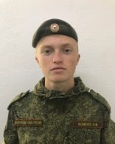
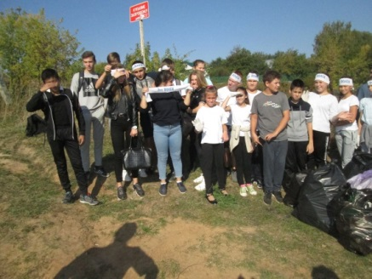
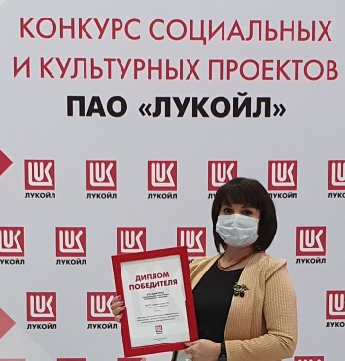
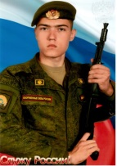
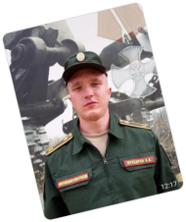
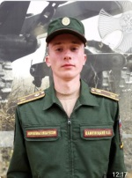
Результаты реализации Программы развития за 2020 г.
К параметру «Ступени роста педагога»
Результаты участия педагогов в профессиональных конкурсах
Непрерывность повышения профессионального уровня
(проблемно-целевые курсы)
Курсовая подготовка
Год | Победители |  |  | Призеры |  |  | Участники
 | М | Р | Ф | М | Р | Ф | М | Р | Ф
2018 | 1 |  |  | 3 |  |  | 1
2019 | 2 |  |  | 3 |  |  | 1
2020 | 1 | 1 | 1 (онлайн) | 2 |  | 1 (онлайн) |  | 1 | 1 (онлайн)
Всего педагогов | 2019 | 2020
 | 47 | 43
Пройдено проблемно-целевых курсов | 41 | 60
К параметру «Образовательное пространство школы в формате взаимодействия школы, родителей, учреждений межведомственного взаимодействия»
Результат совместной деятельности с в/ч 64120
Экологические акции:
с родителями,
ООО»Кедр»,
ООО «Эко-Волга»,
ООО «Эко-Реал», 2020
Результат совместной деятельности с ПАО «Лукойл». Декабрь 2020
2018
2019
2020
2020
2020
2020

Slide 13
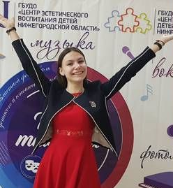
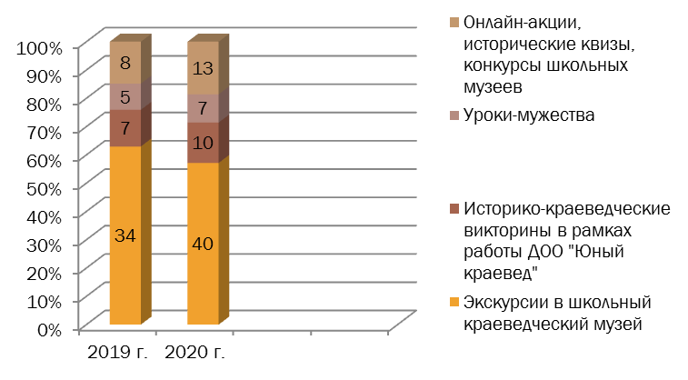
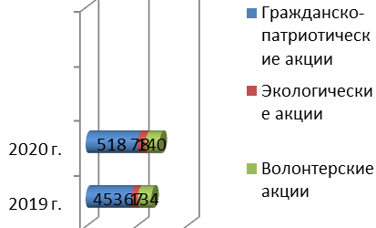
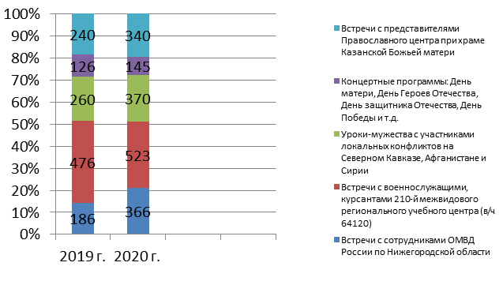
Результаты реализации Программы развития
К параметру «Личностный рост обучающихся в формате развития гражданских качеств
и активной жизненной позиции»
Участие в муниципальных, региональный и Всероссийских акциях
Музейная практика
(количество мероприятий)
Участие в мероприятиях духовно-нравственной и гражданско-патриотической направленности
Результативность в творческих военно-патриотических конкурсах и спортивных соревнованиях
Патриотические
онлайн-мероприятия

Slide 14
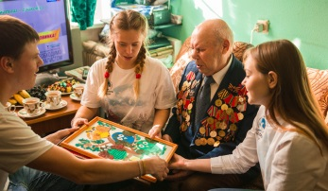
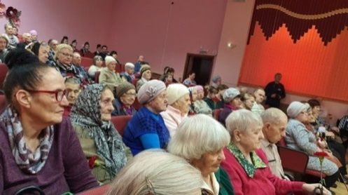
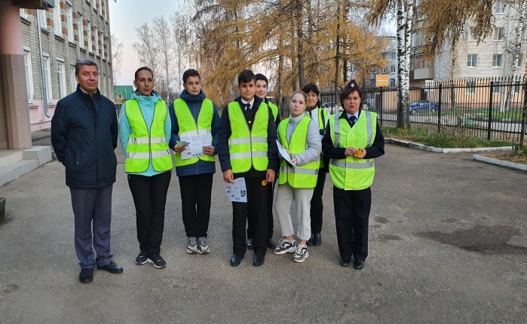
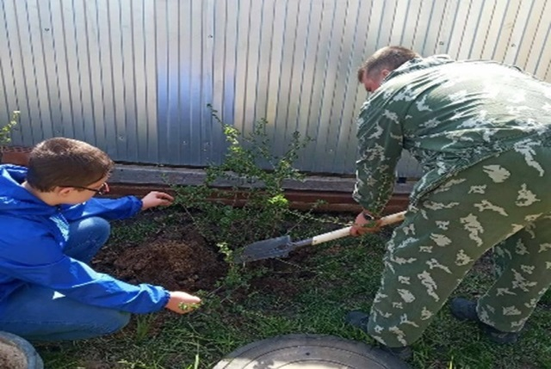
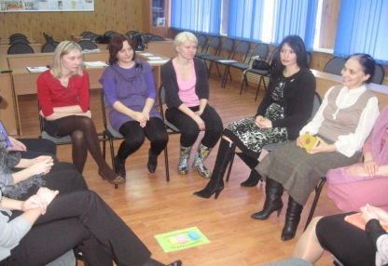
Параметры оценки эффективности реализации Программы за 2020 год
Параметр «Социально-экономическая эффективность реализации Программы»
Критерий 1 «Удовлетворенность родителей и социума предоставляемыми образовательными услугами».
Независимая оценка качества образования (2020 год)
 | Итоговый показатель | Открытость | Комфортность | Доступность услуг | Доброжелательность | Удовлетворенность
Муниципальное бюджетное общеобразовательное учреждение "Средняя школа № 6 с кадетскими классами" (МБОУ СШ № 6) | 84,44 | 92,8 | 91,5 | 68,1 | 84,0 | 85,8
Совместная внеурочная деятельность с родителями и пожилыми людьми района
Традиционные концерты для пожилых жителей микрорайона
Детско-родительский дорожный патруль
Совместные трудовые акции: благоустройство территории, экологические акции
Факультет педзнаний для родителей

Slide 15
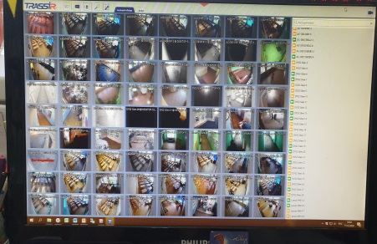
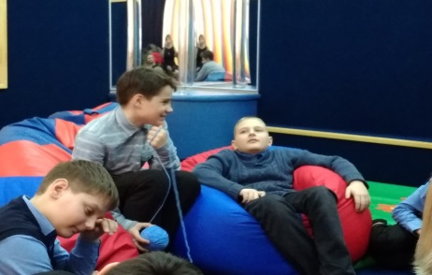
Параметры оценки эффективности реализации Программы
Критерий 2. «Мотивированность педагогов к эффективному ведению образовательной деятельности».
Отсутствие текучести педагогических кадров
18% - педагоги в возрасте до 35 лет
Обучение педагогов новым технологиям работы с цифровыми электронными ресурсами, в дистанционном режиме на платформе ZOOM (100% обучения педагогов, родителей, обучающихся)
Психолого-педагогическое сопровождение, обучение в рамках МРЦ, наставничество молодых педагогов
Критерий 3. «Безопасная и здоровьесберегающая образовательная среда».
Доустановлены во всех кабинетах камеры видеонаблюдения системы «Трассир»
Все учебные кабинеты оборудованы рециркуляторами: закуплены ООО «РусВинил», ООО «Лукойл» , депутатом Законодательного собрания Паковым В.Н.
Психолого-педагогическое сопровождение и индивидуально-групповая коррекционная деятельность с обучающимися с ОВЗ, детьми и семьями группы риска (88 обучающихся)
Критерий 4. Эффективность социально активной деятельности школы как результат развития образовательной среды и материально-технической базы школы
Школа региональный учебный центр
Школа ООО «РусВинил»
Школа ООО «Лукойл»
Концертная деятельность
Предоставление
учебной базы
Предоставление
спортзала
Финансовая поддержка (80000,00 в 2020)
Совместные акции, участие в конкурсной деятельности
Финансовая поддержка (300000,00 в 2020)

Slide 16
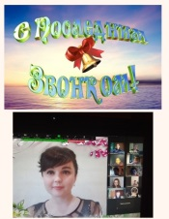
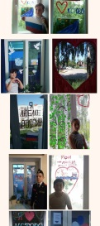
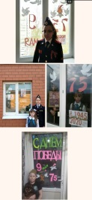
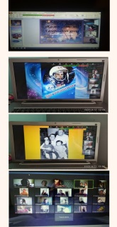
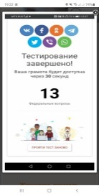
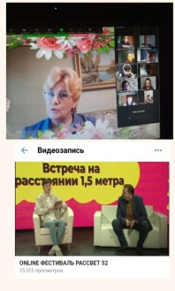
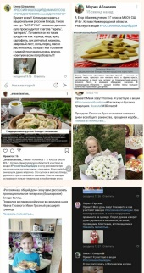
Параметры оценки эффективности реализации Программы за 2020 год
Параметр 2. Эффективность новых практик образовательной деятельности в формате развития метапредметных и личностных качеств и повышения роли родителей в ОП в условиях цифровой образовательной среды
Критерий 1. Эффективность участия обучающихся в онлайн-практиках
Региональная Онлайн-концерт Онлайн-акции
онлайн-школа «Последний звонок» «Окна победы»
юнармейца «День матери» «Окна России» и др.
Критерий 2. Электронные образовательные ресурсы в учебной деятельности в формате дистанционных технологий
Видеоконференции: Видеоконференции: Электронные цифровые ресурсы-
Возможности непрерывного образования возможности ППС, консультирования способ повышения
самообразования, самостоятельности детей группы риска, ОВЗ учебной мотивации
Критерий 3. Дистанционные технологии – эффективный способ развития родительской компетенции
Видеоконференции- Видеоконсультации Видеоконференции Родительские группы
родительские собрания профилактики асоциального в соцсетях – эффективный
поведения способ передачи необходимой информации

Slide 17
Управление реализацией Программы развития
Организационные группы управления Программой | Функции в управлении
Координационный совет реализации Программы. | 1.Поэтапный анализ развития школы, корректировка Программы развития школы 2.Организация и проведение конференций по реализации Программы развития 3.Консультационная поддержка социально-культурных инициатив 4.Проведение экспертизы качества программных мероприятий 5.Экспертная оценка эффективности текущих преобразований 6.Участие в разработке нормативно-правовой документации
Управляющий Совет школы | 1.Поиск партнеров для решения финансовой поддержки 2.Проведение экспертизы качества программных мероприятий 3.Оказание организационной поддержки инициативам и реализации проектов
Совет руководителей проектных групп | Направление деятельности рабочих групп, контроль за реализацией проектов 2. Поиск социальных партнеров в реализации инициатив, проектов и программ. 3. Оказание правовой и организационной поддержки в реализации проектов и программ.
Педагогический совет | 1.Экспертиза и согласование образовательных проектов и программ. 2. Заслушивание о ходе реализации Программы развития
Ближайшая перспектива развития
МБОУ СШ №6 с кадетскими классами
1.Участие в реализации регионального проекта «Информационная инфраструктура» национальной программы «Цифровая экономика Российской Федерации»
2. Развитие условий для внеурочной деятельности: оборудование стрелкового тира, строевого плаца, приобретение учебных пособий для новых практик внеурочной деятельности
3. Развитие социокультурных связей через открытие виртуального школьного краеведческого музея.
Спасибо за внимание!

